Slide 1

Chào mừng các thầy cô về dự chuyên đề
MÔN: Tiếng Việt
LỚP 1B
Giáo viên: Lương Thị Vân Anh

Slide 2

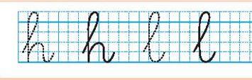

Slide 3
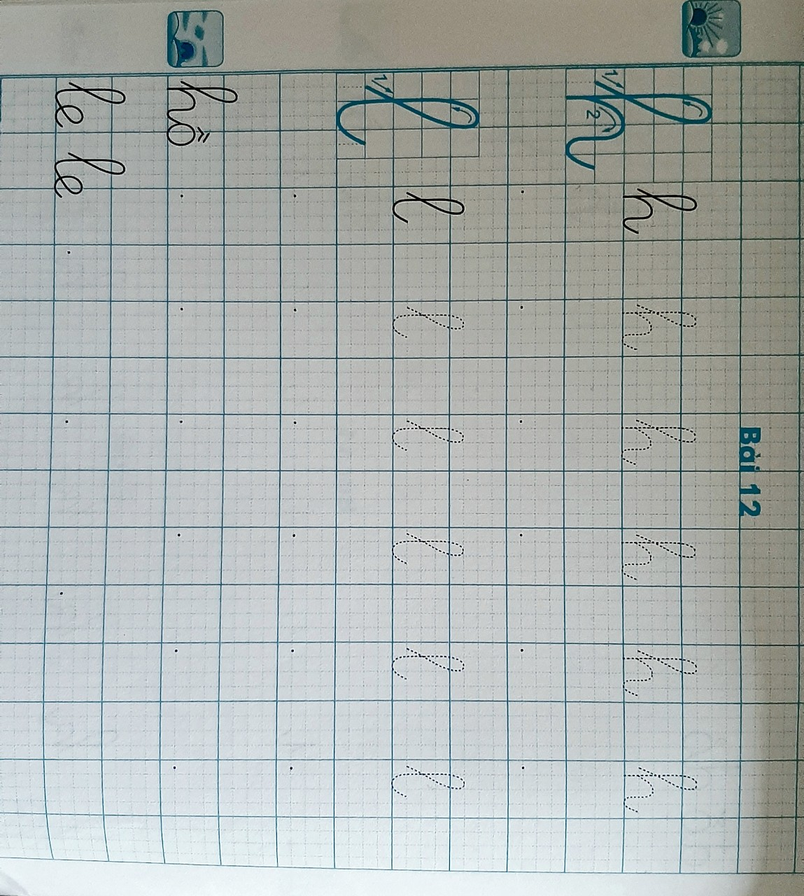

Slide 4



4 .ĐỌC

Slide 5
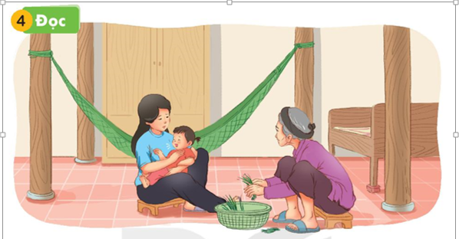
Bé bị ho. Bà đã có lá hẹ.
ho
lá hẹ

Slide 6

Mình cùng thư giãn

Slide 7


Slide 8
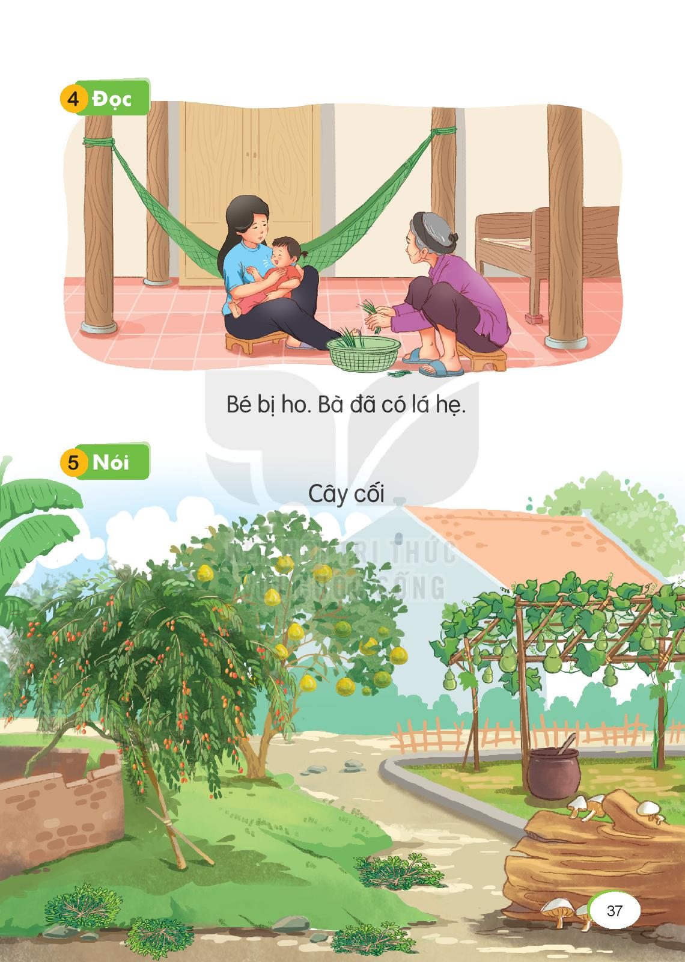

Slide 9


Slide 10



Trò chơi củng cố
Notes:
Bài giảng thiết kế bởi: Nguyễn Thị Tuyết Nga – TH Mai Động – Hoàng Mai – HN.
10

Slide 11


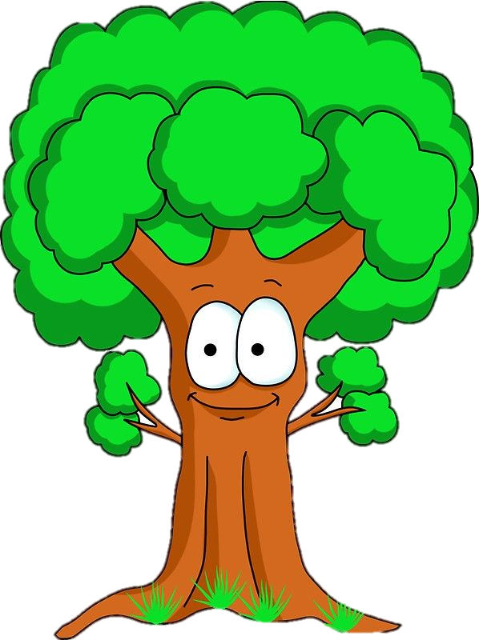



Trò chơi: Hái táo

Slide 12
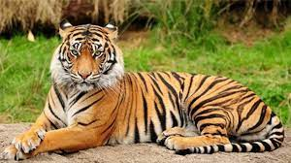
Đây là con gì?
con hổ

Slide 13
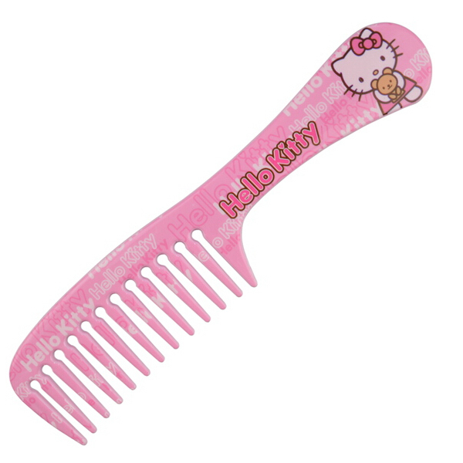
Nói tên đồ vật trong ảnh.
cái lược

Slide 14
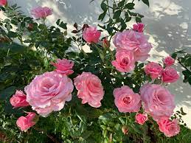
Nói tên một loài cây trong ảnh.
hoa hồng

Slide 15

Tranh vẽ gì?
lá cờ

Slide 16

Hẹn gặp lại

